Slide 1

MEJORA EN LA TOMA DE DECISIONES

Slide 2
¿Qué SE DEBE VENDER? ¿Qué PRECIO HAY QUE COBRAR? PREGUNTE A LOS DATOS
Starbucks es uno de los muchos vendedores minoristas que utiliza software sofisticado para analizar, tienda por tienda y artículo por artículo, cómo responde la demanda a los cambios en el precio. Lo que los clientes están dispuestos a pagar por ciertos artículos depende mucho del vecindario, o incluso de la región del país en que viven. Los compradores en ciertas ubicaciones están dispuestos a pagar más. La cadena de farmacias Duane Reade, recién comprada por Walgreens, también es experta en ajustar los precios. Los sistemas de información de la cadena también demostraron cómo ajustar los precios con base en la ubicación. Una tienda cerca de un gran centro comunitario podría ofrecer descuentos en los artículos de conveniencia para presentar una imagen de bajo costo, mientras que otra tienda en un vecindario familiar con muchos niños pequeños podría ofrecer descuentos en artículos de bebé para atraer más personas a la tienda. El análisis de la gran colección valiosa de información digital sobre las ventas y los clientes, tanto de las tiendas en línea como en las convencionales, también ayuda a que los vendedores minoristas decidan lo que deben vender.
¿Qué tanta diferencia representa el hecho de tener este conocimiento? Mucha. 1-800-Flowers, que vende flores y canastas de regalos en línea, ha utilizado software de análisis de SAS Inc. para ajustar sus actividades de marketing y su escaparate en línea. El software ayudó a la compañía a registrar y analizar con rapidez los perfiles de los compradores para ayudar a mejorar el enfoque de sus productos, determinar qué “especiales” ofrecer y planificar estrategias tanto de ventas como de marketing con base en una comprensión de las verdaderas necesidades de los clientes.

Slide 3
Las experiencias de Starbucks, Duane Reade y 1-800-Flowers son poderosas ilustracio- nes de la forma en que los sistemas de información mejoran la toma de decisiones. Los gerentes en estas cadenas de venta al menudeo no podían tomar buenas decisio- nes sobre los precios que debían cobrar para mejorar la rentabilidad y qué artículos vender en las tiendas para maximizar las ventas en distintas ubicaciones y en diferentes periodos de tiempo. Las malas decisiones sobre cuánto cobrar y cómo abastecer las tiendas redujeron los ingresos de las ventas y evitaron que estas compañías respondieran con rapidez a las necesidades de los clientes.

Slide 4
La información de estos sistemas de inteligencia de negocios ayuda a los gerentes en estas compañías a tomar mejores decisiones sobre los precios, la manera de surtir los anaqueles de las tiendas y los ofrecimientos de productos. Pueden ver en dónde cobrar un precio más alto o en dónde hay que bajar los precios para maximizar los ingresos de las ventas, así como qué elementos surtir y cuándo cambiar su mezcla de mercancías. La toma de decisiones mejorada mediante el uso de inteligencia de negocios ha aumentado la rentabilidad de todas estas compañías.

Slide 5
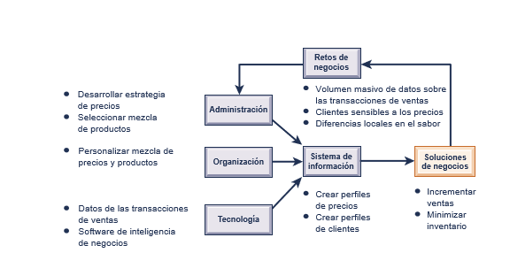

Slide 6
Capitulo 12: LA TOMA DE DECISIONES Y LOS SISTEMAS DE INFORMACIÓN

Slide 7
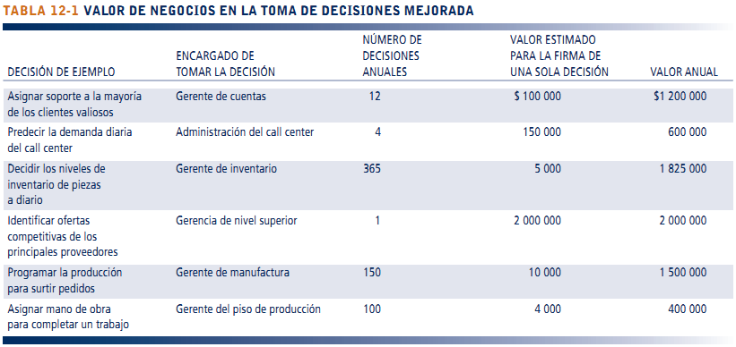
VALOR DE NEGOCIOS DE LA TOMA DE decisiones MEJORADA

Slide 8
TIPOS DE DECISIONES
Las decisiones no estructuradas son aquellas en las que el encargado de tomarlas debe proveer un juicio, una evaluación y una perspectiva para resolver el problema.
las decisiones estructuradas son repetitivas y rutinarias; además se requiere un procedimiento definido para manejarlas, de modo que, cada vez que haya que tomarlas, no se consideren como si fueran nuevas.
semiestructuradas, en donde sólo una
parte del problema tiene una respuesta clara proporcionada por un procedimiento aceptado.

Slide 9
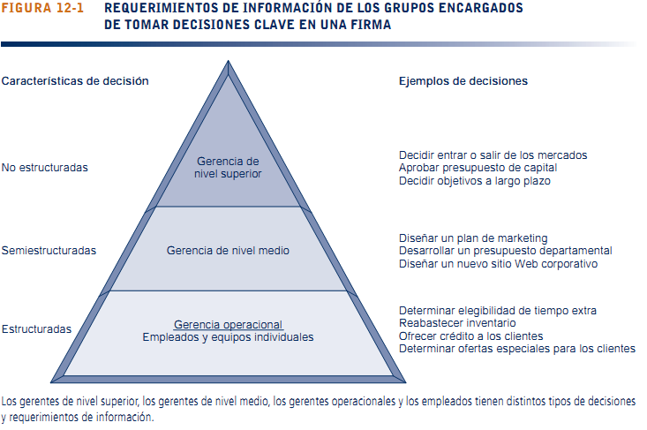
En general, las decisiones estructuradas son más prevalentes en los niveles más
bajos de la organización, en tanto que los problemas no estructurados son más comu-nes en los niveles más altos de la firma.

Slide 10
Los ejecutivos de nivel superior se enfrentan a muchas situaciones de decisiones no estructuradas, como la de establecer los objetivos a cinco o 10 años de la firma, o decidir sobre los nuevos mercados en los que se debe participar.
La gerencia de nivel medio se enfrenta a escenarios de decisiones más estructuradas, pero sus decisiones pueden incluir componentes no estructurados.
Los gerentes operacionales y los empleados ordinarios tienden a tomar decisiones más estructuradas. Por ejemplo, un supervisor en una línea de ensamblaje tiene que decidir si un trabajador con un salario por horas tiene derecho al pago por tiempo extra.
Un representante de ventas tiene que tomar con frecuencia decisiones en cuanto a extender el crédito a los clientes, para lo cual consulta la base de datos de clientes de la firma que contiene la información crediticia.

Slide 11
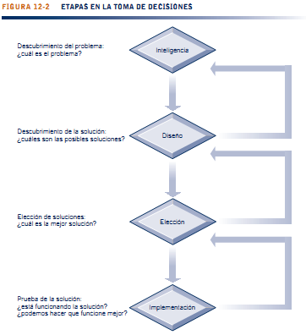
EL PROCESO DE TOMA DE DECISIONES

Slide 12
La inteligencia consiste en descubrir, identificar y comprender los problemas que ocurren en la organización: por qué existe un problema, en dónde y qué efectos tiene sobre la firma.
El diseño implica identificar y explorar varias soluciones para el problema.
La elección consiste en elegir una de varias alternativas de solución.
La implementación implica hacer que funcione la alternativa elegida y continuar monitoreando qué tan bien funciona esa solución.

Slide 13
Los gerentes y la toma de decisiones en el mundo real
Roles gerenciales
Toma de decisiones

Slide 14
Roles gerenciales
Las responsabilidades de los gerentes van desde:
Tomar decisiones.
Escribir informes.
Asistir a reuniones.
Para entender las funciones y roles gerenciales examinaremos los modelos clásico y contemporáneo del comportamiento gerencial.

Slide 15
El modelo clásico de administración describe que es lo que hacen los gerentes.
Los primeros escritores describieron por primera ves las cinco funciones clásicas de los gerentes, que son: planificación, organización, coordinación, decisión y control.
Este modelos describe las funciones gerenciales formales, pero no habla sobre lo que hacen con exactitud los gerentes.
El modelo del comportamiento establece que el comportamiento de los gerentes parece ser menos sistemático, menos informal, menos reflexivo, mas reactivo, y menos organizado que lo que el modelo clásico nos hubiera hecho crecer.

Slide 16
Los roles gerenciales son expectativas de las actividades que los gerentes deberían realizar en una organización.
Mintzberg descubrió que estos roles gerenciales se pueden clasificar en tres categorías:
Roles interpersonales
Roles de información
Roles decisionales

Slide 17
Roles interpersonales
Los gerentes representan a su compañía frente al mundo exterior y realizan tareas simbólicas, en su rol interpersonal.
Los gerentes actúan como lideres.

Slide 18
Roles de información
Los gerentes actúan como los centros nerviosos de sus organizaciones.
Son diseminadores de información y voceros para sus organizaciones.
Roles decisionales
Actúan como emprendedores al iniciar nuevos tipos de actividades.

Slide 19
Toma de decisiones en el mundo real
Existen tres razones principales para que esos roles gerenciales no siempre produzcan resultados positivos, que son:
Calidad de información.
Filtros gerenciales.
cultura organizacional.

Slide 20
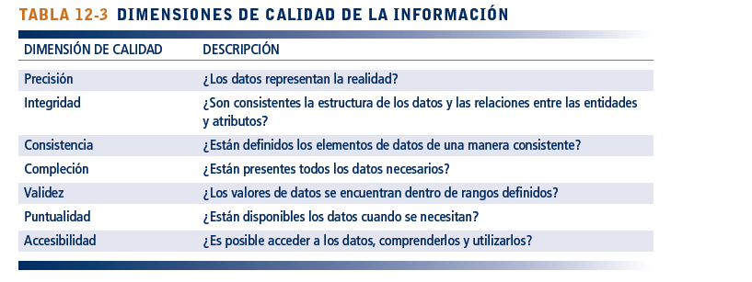
Calidad de información
Las decisiones de alta calidad requieren información de alta calidad.

Slide 21
Filtros gerenciales
Incluso con información oportuna y precisa, algunos gerentes toman malas decisiones.
Cultura organizacional
Las organizaciones son burocráticas con capacidades y competencias limitadas.

